Slide 1
СП ДС «Солнышко» ГБОУ СОШ № 9
г.Кинель
Нетворкинг в организации двигательной деятельности
Подготовил: Инструктор по ФК
Генералова Е.В.

Slide 2
ФГОС ДО является основой для оказания помощи родителям в воспитании детей, охране и укреплении их физического и психического здоровья, в развитии индивидуальных способностей и необходимой коррекции нарушений их развития

Slide 3
Родители
Дети
Нетворкинг
Инструктор по физкультуре

Slide 4
.
Нетворкинг- это серия развлекательных и развивающих мероприятий для информирования родителей, обмена оперативной информацией, организации дистанционных занятий и досуговой деятельности дошкольников

Slide 5
.
Цель моей профессиональной деятельности:
организация тесных связей взаимодействия с родителями (законных представителей) по теме оздоровления и физического развития детей дошкольного возраста

Slide 6
Направления работы инструктора по физической культуры
по вовлечению родителей в единое пространство
детского развития
Просветительская работа с родителями на информационно-цифровых ресурсах
(группы в вк, viber и т.д.)
Повышение педагогической
компетентности родителей через познавательные формы в офлайн- формате ( семинары, мастер-классы и т. д.)
укрепление детско-родительских отношений через досуговые формы работы, такие как
экскурсии, праздники и т.д.

Slide 7
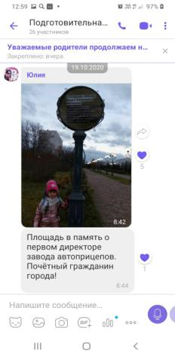
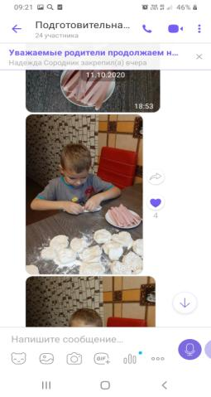
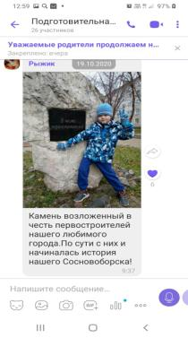
.
Консультирование родителей на информационно-цифровых ресурсах
( группа в мессенджере)

Slide 8
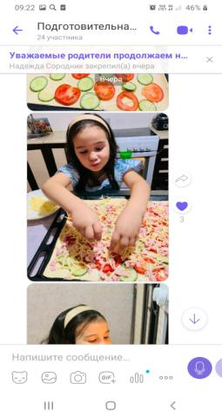
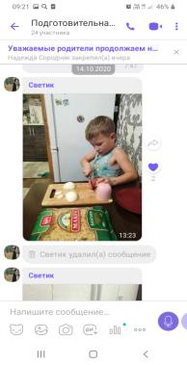
.
Онлайн-марафон

Slide 9
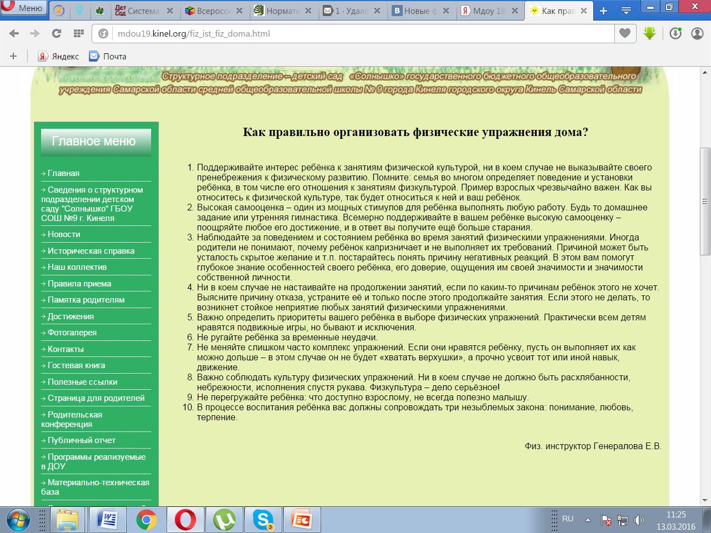
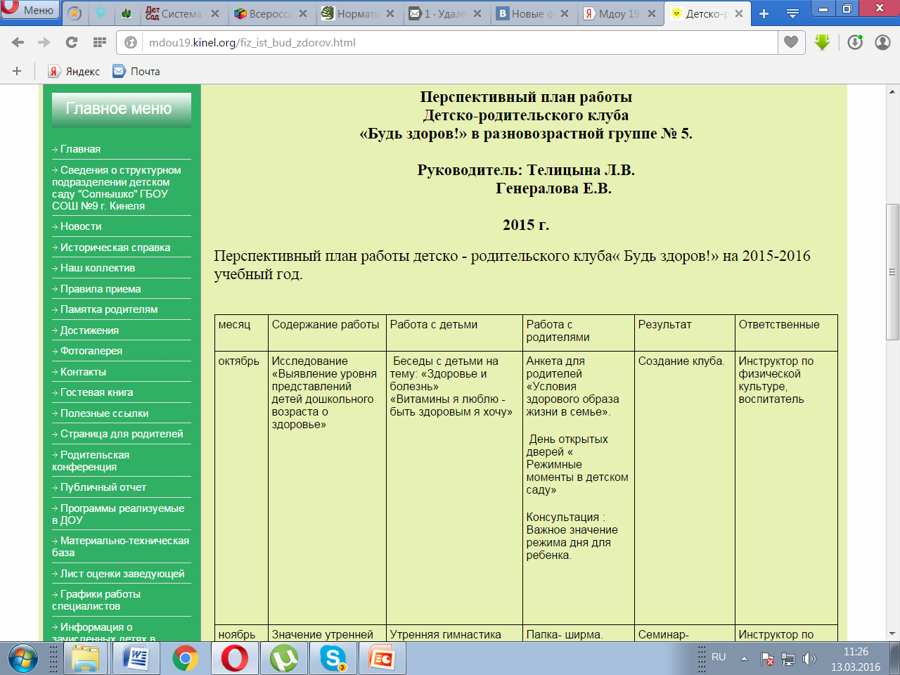
Информационный блок на сайте детского сада

Slide 10
Повышение педагогической
культуры родителей
Информационно-аналитические формы
Анкетирование
Опрос
Интервью и беседа

Slide 11
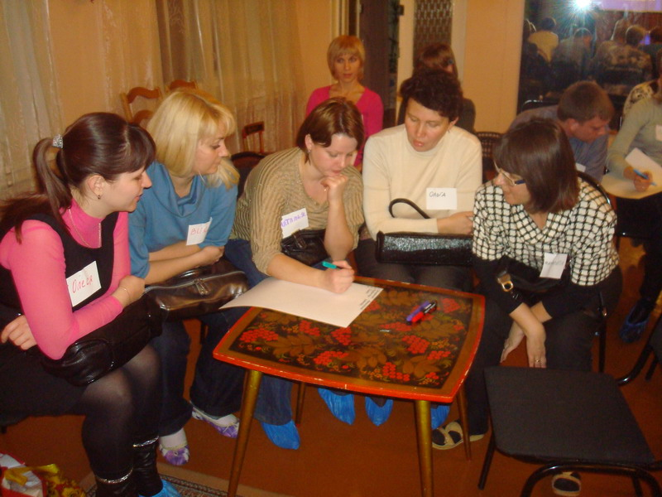
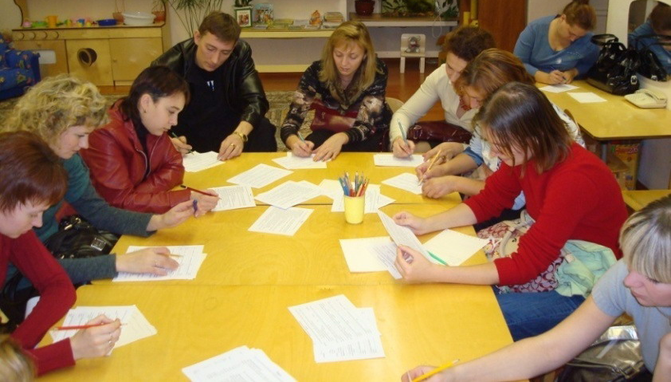
Анкетирование
Опрос

Slide 12
Познавательные формы
работы с родителями
Мастер-класс
Круглый
стол
Дискуссия
Семинар-Практикум
Конференция
собрание
День открытых дверей
Родительский клуб
Родительский
тренинг
Семейная
гостиная
Конкурс
Деловые игры

Slide 13
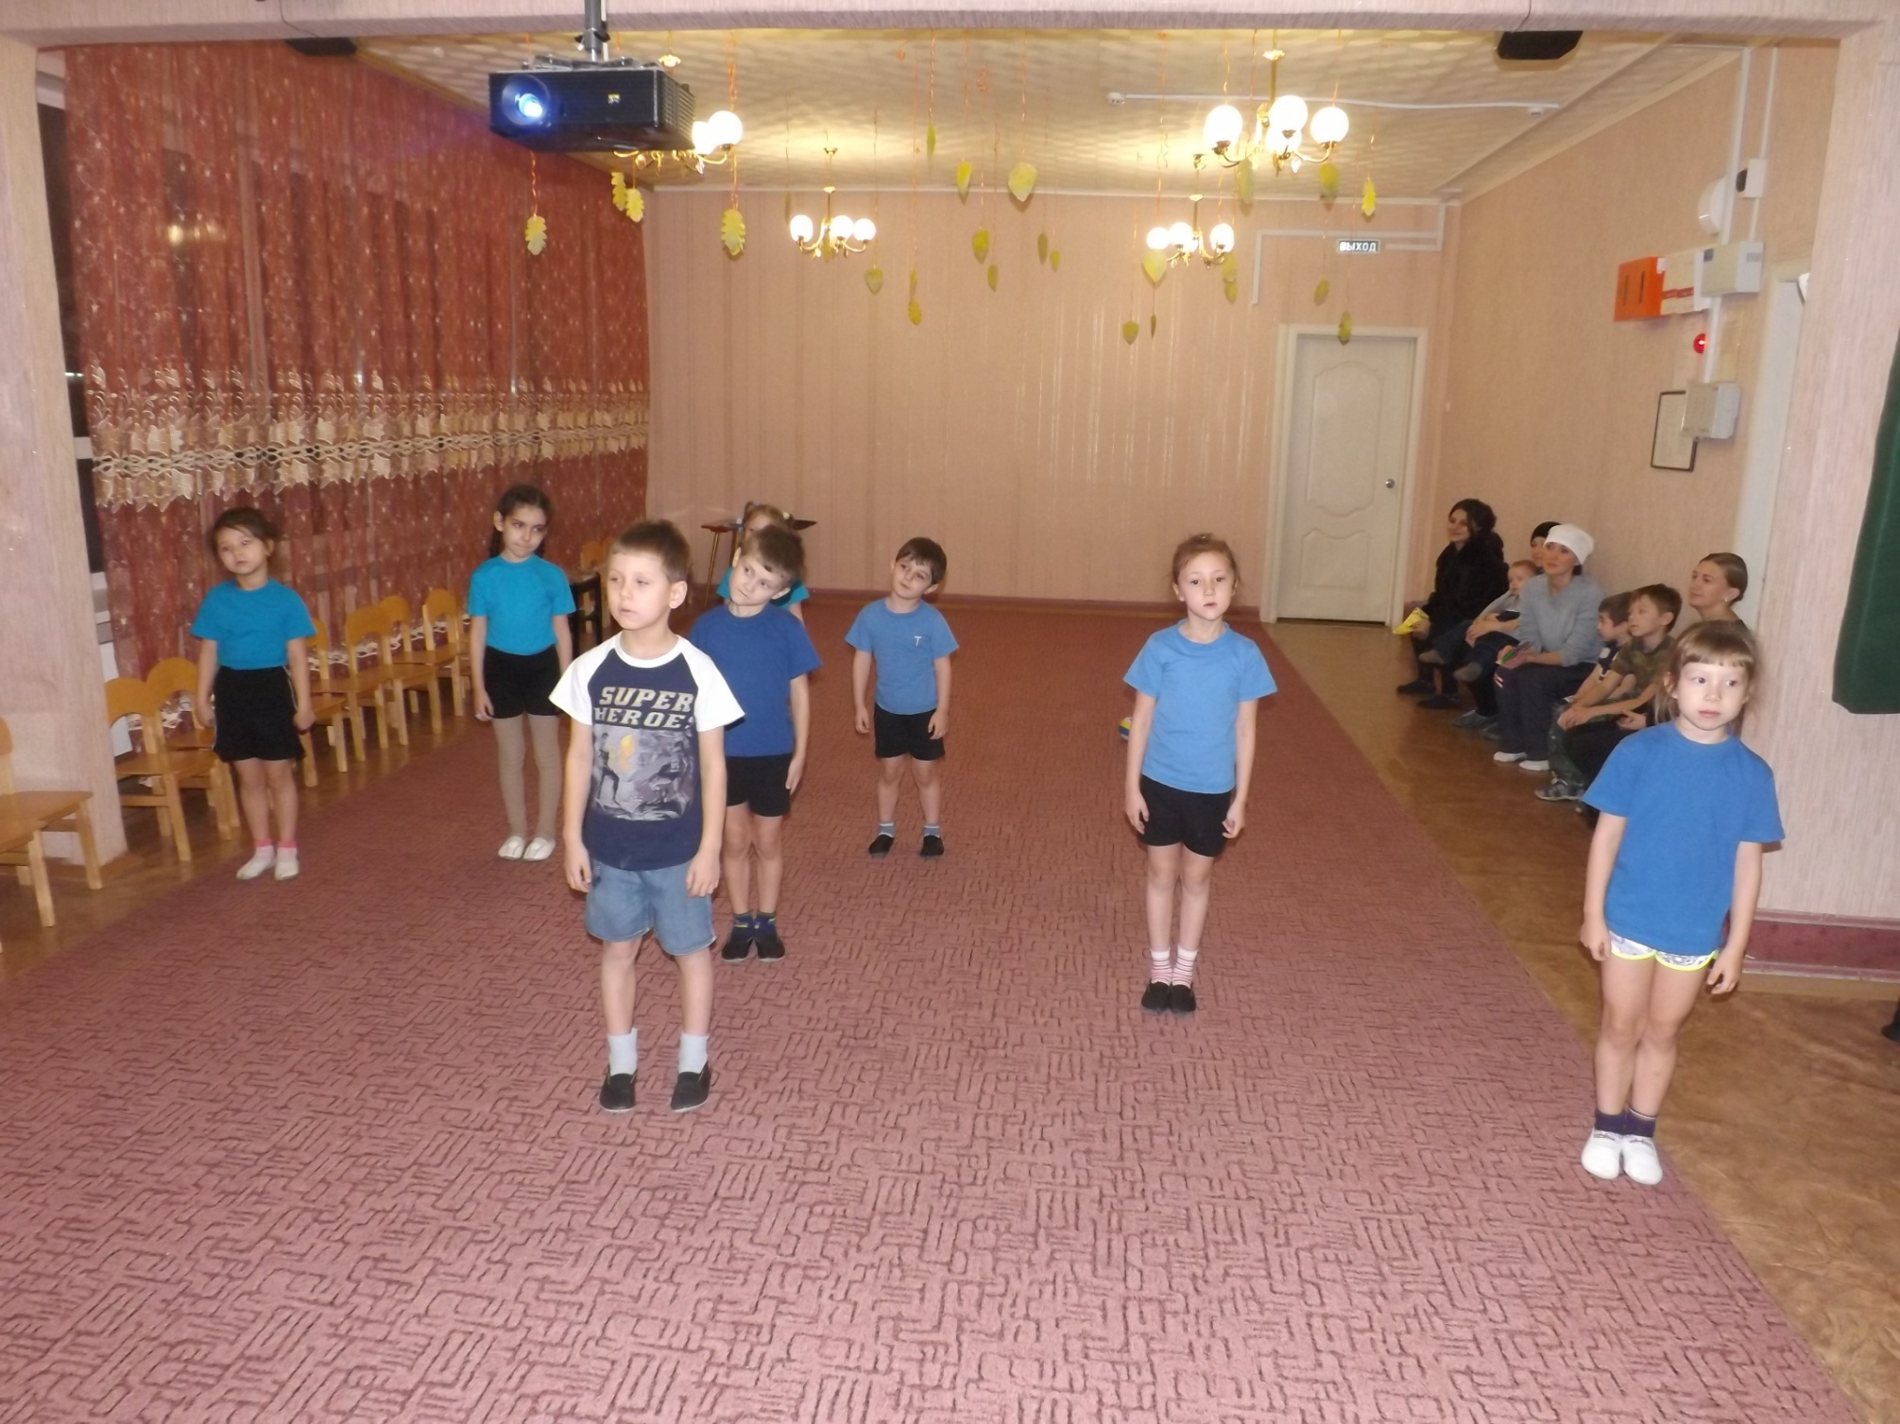
Мастер-класс « Здоровье в порядке-
спасибо зарядке»

Slide 14
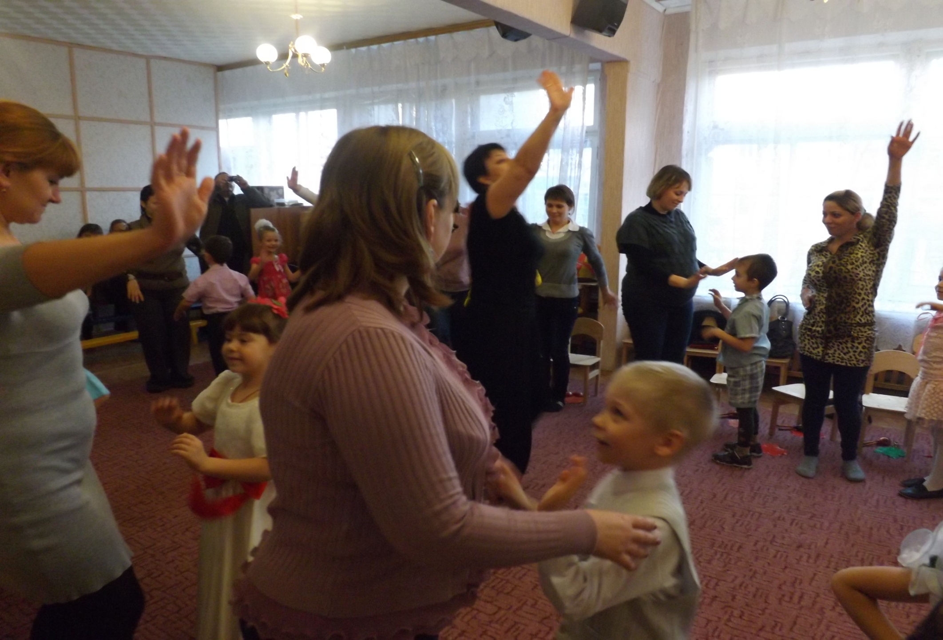
Семейные вечера

Slide 15
Конференция «Физкультура дома»

Slide 16
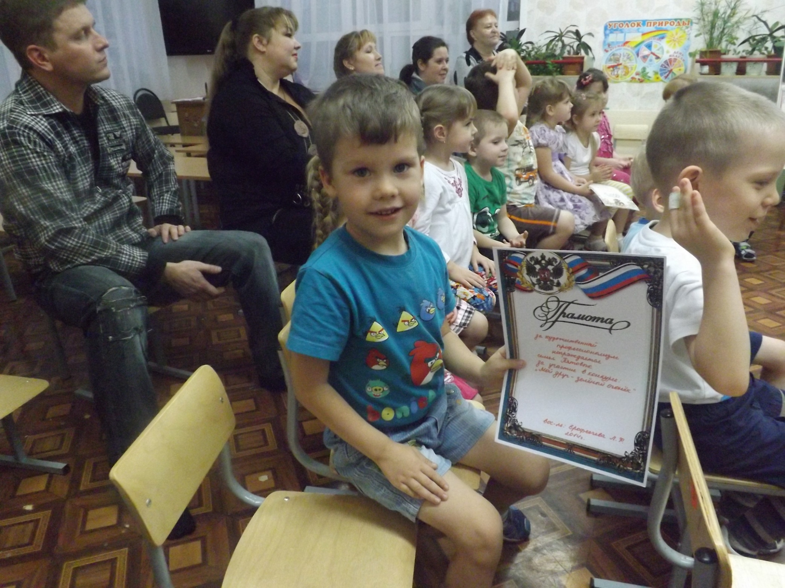
Родительское собрание «Физкультурно –оздоровительная деятельность в детском саду»

Slide 17
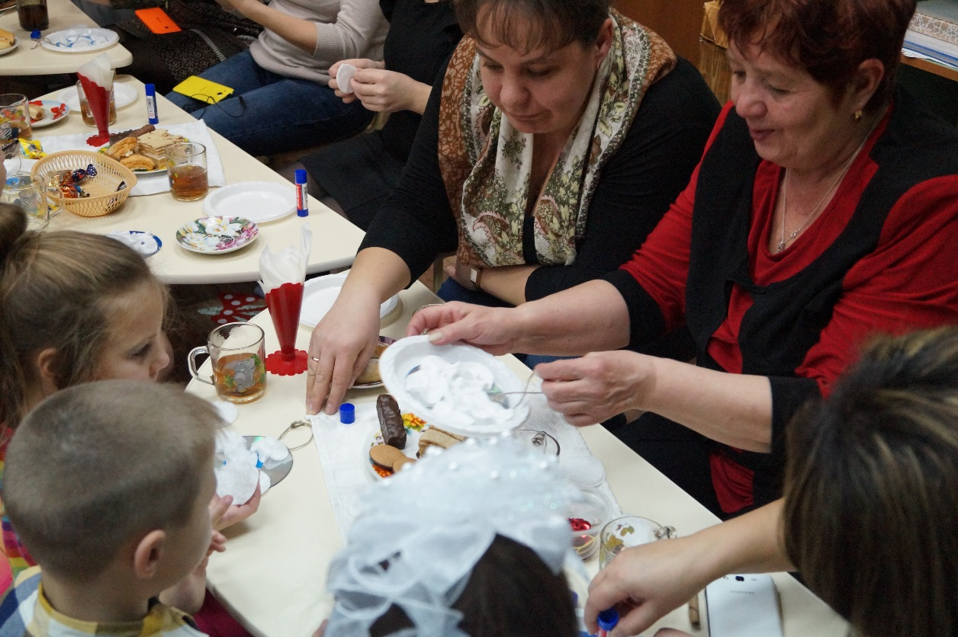
Семейная гостиная

Slide 18
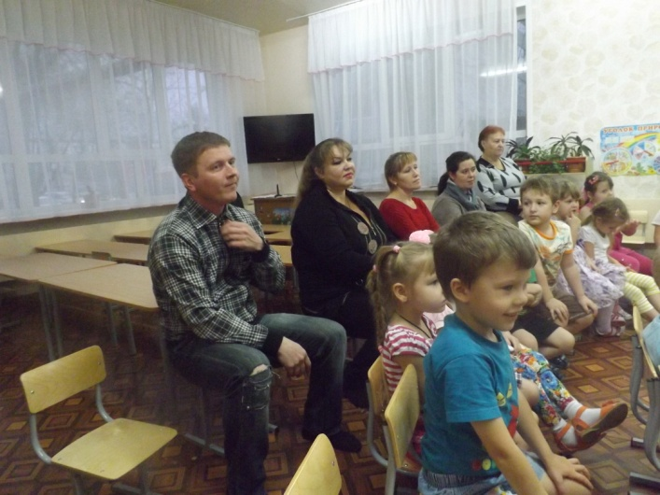
Родительский тренинг

Slide 19
Досуговые формы
Праздники, утренники, мероприятия, соревнования
Выставки работ родителей и детей, семейные вернисажи, конкуры
Совместные походы и экскурсии

Slide 20
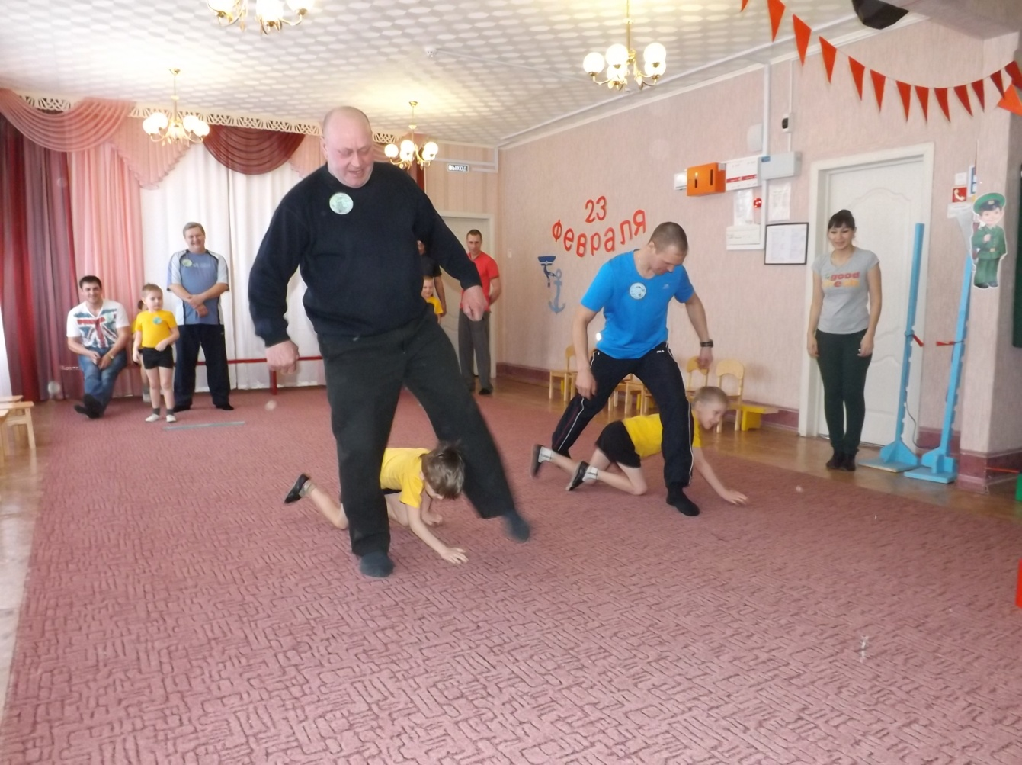
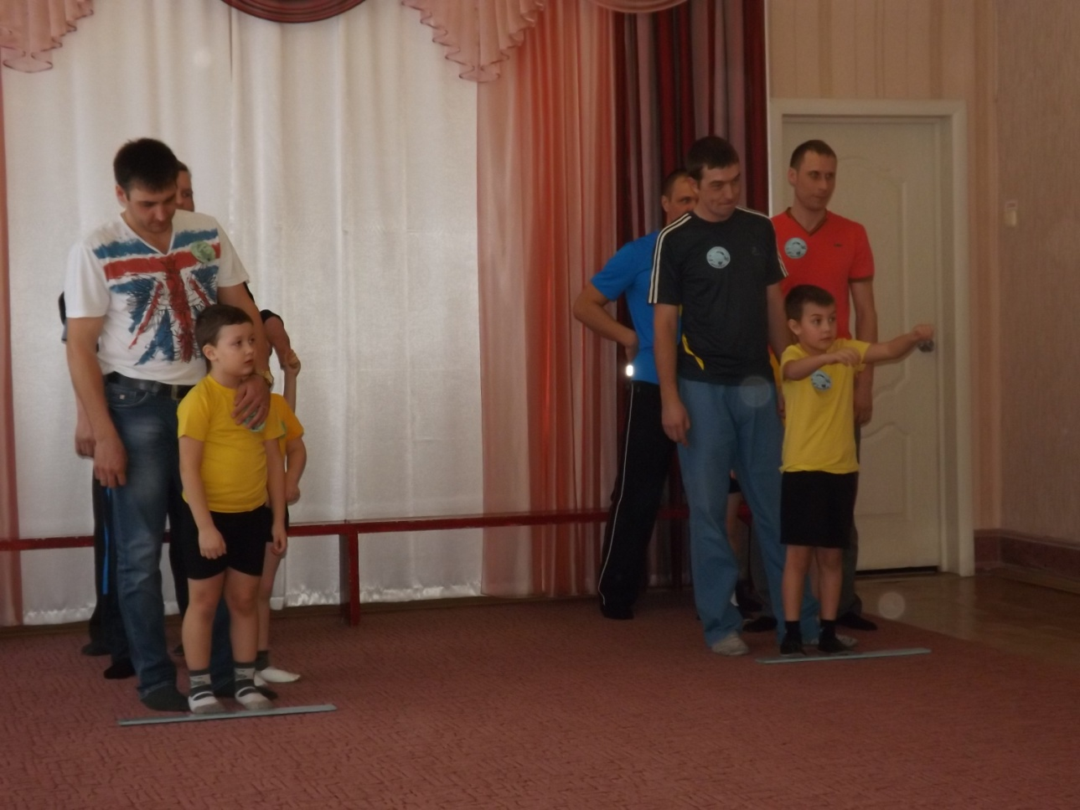
Праздники

Slide 21
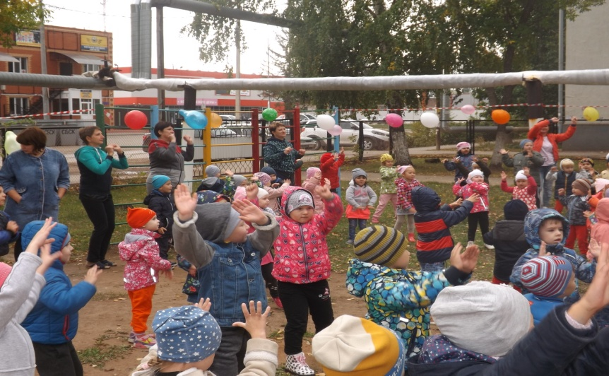
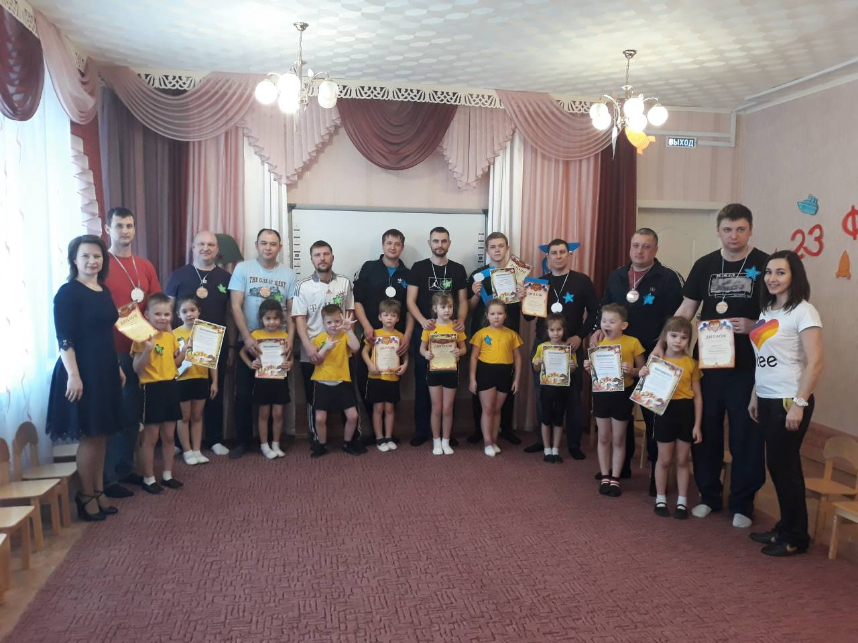
Соревнования

Slide 22
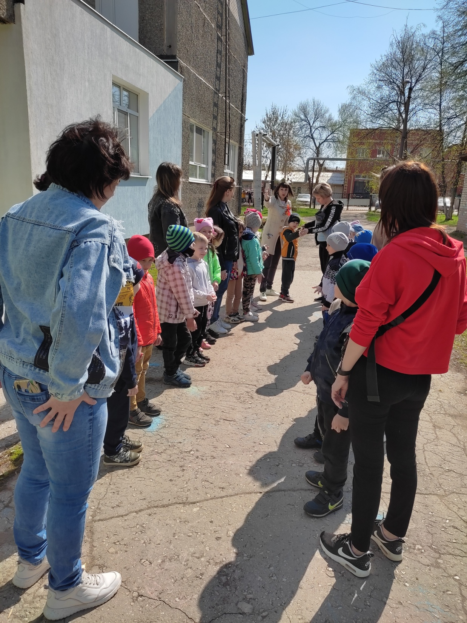
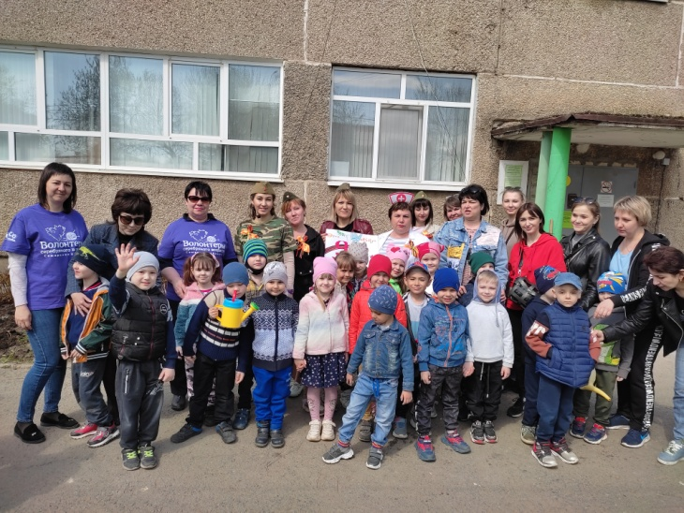
Военная игра
«Зарница»

Slide 23
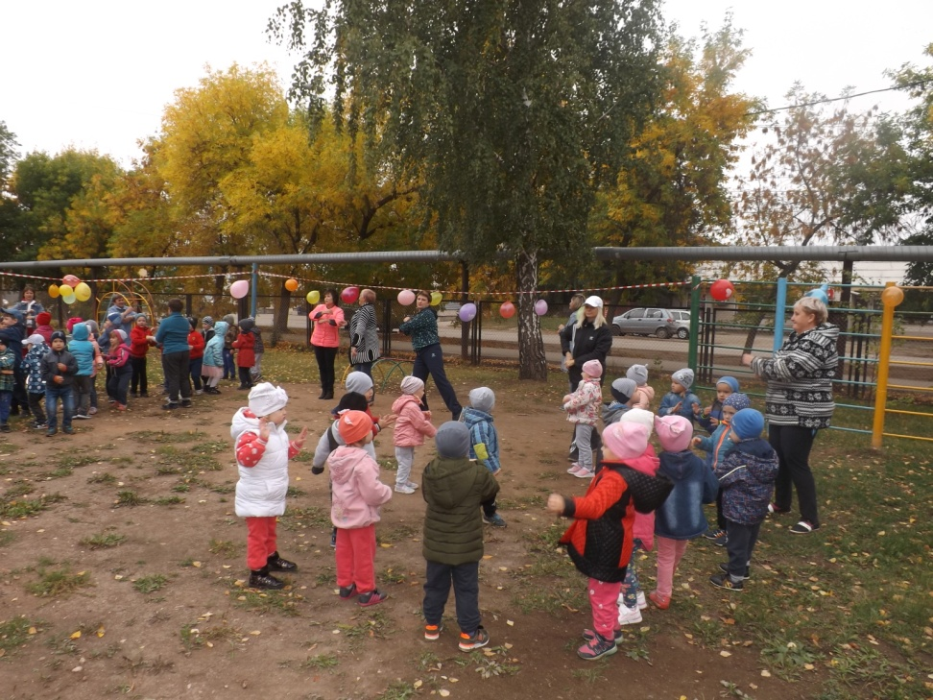
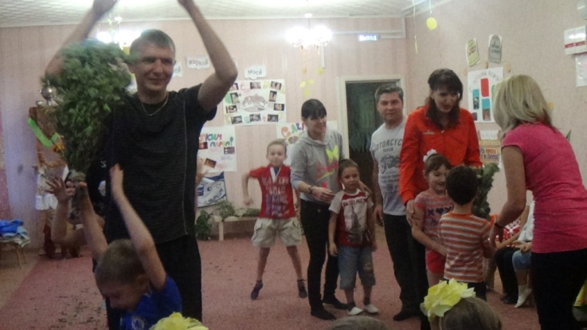
Флешмоб «День физкультурника»
Физкультурный досуг «Русская банька»

Slide 24
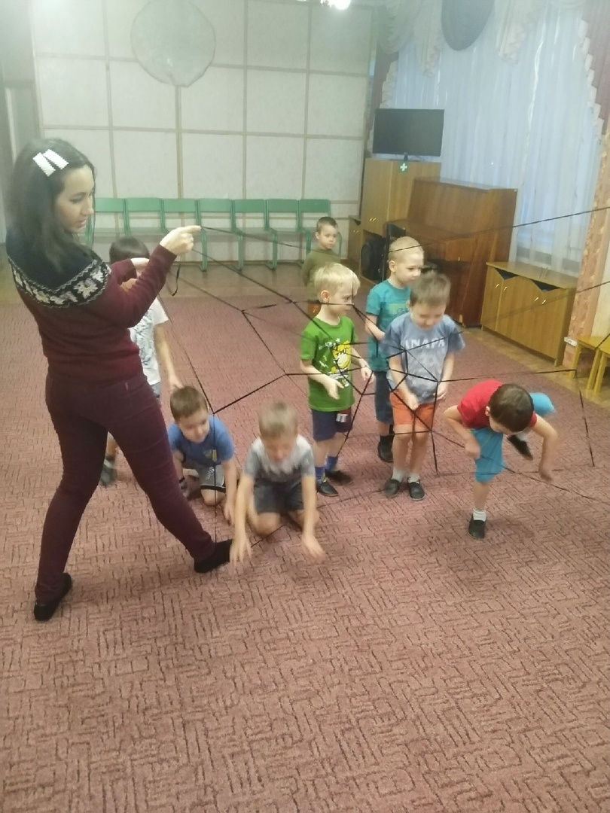
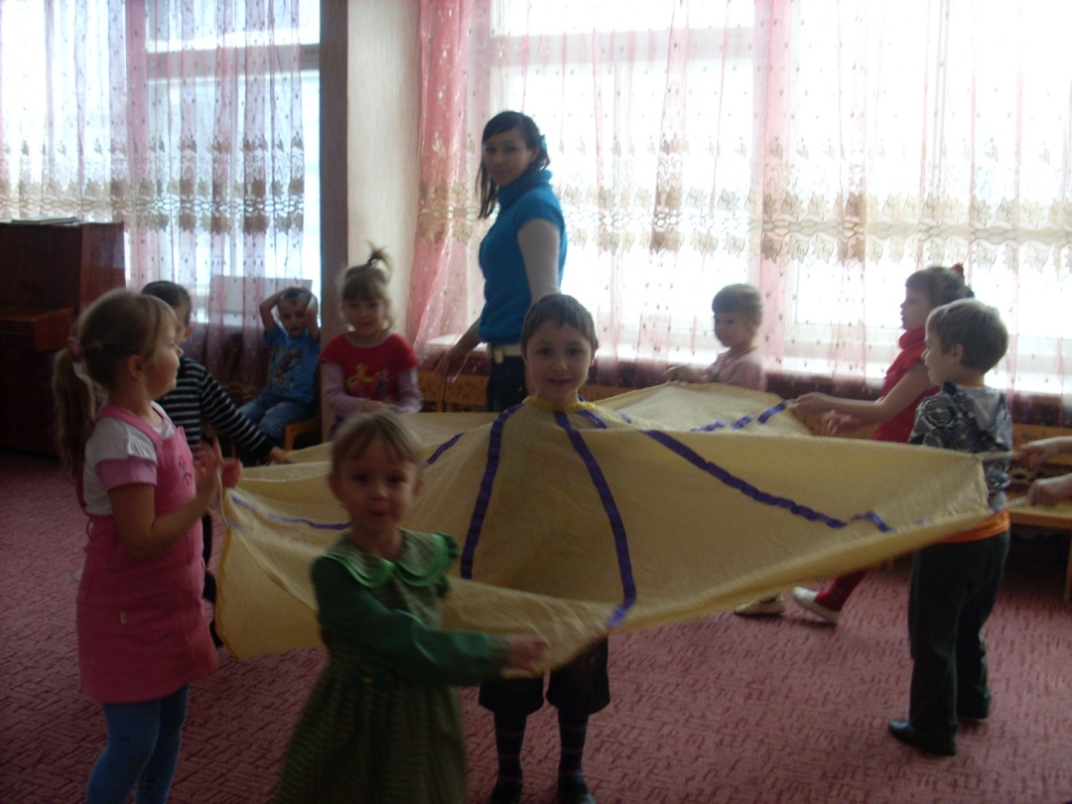
Конкурс «Доступная физкультура»

Slide 25
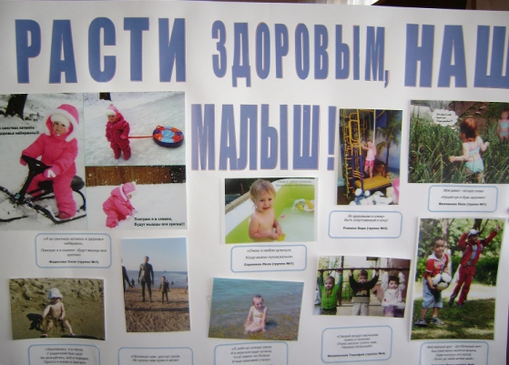
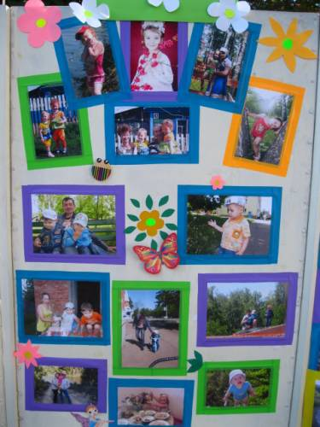
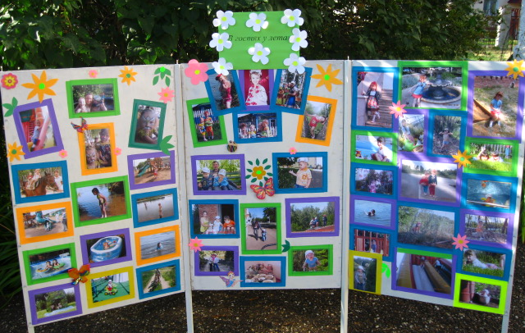
Выставки

Slide 26
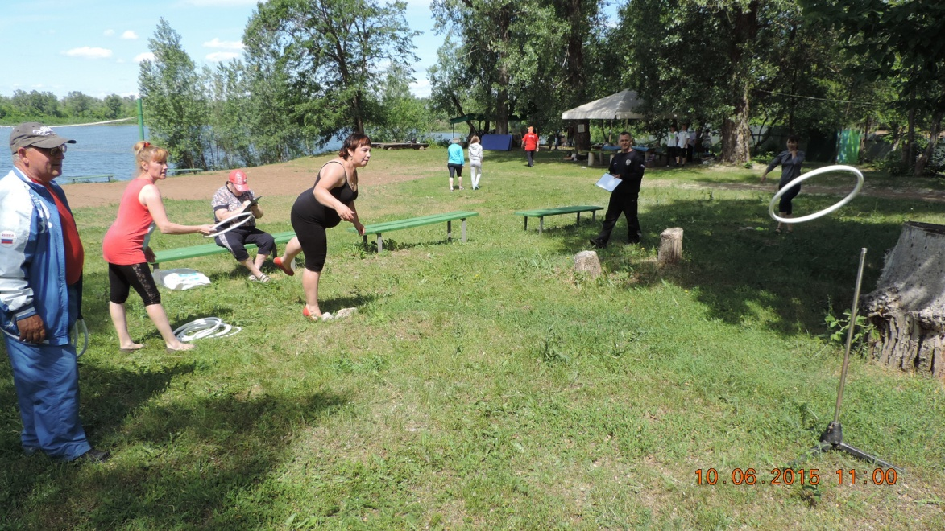
Туристический поход

Slide 27
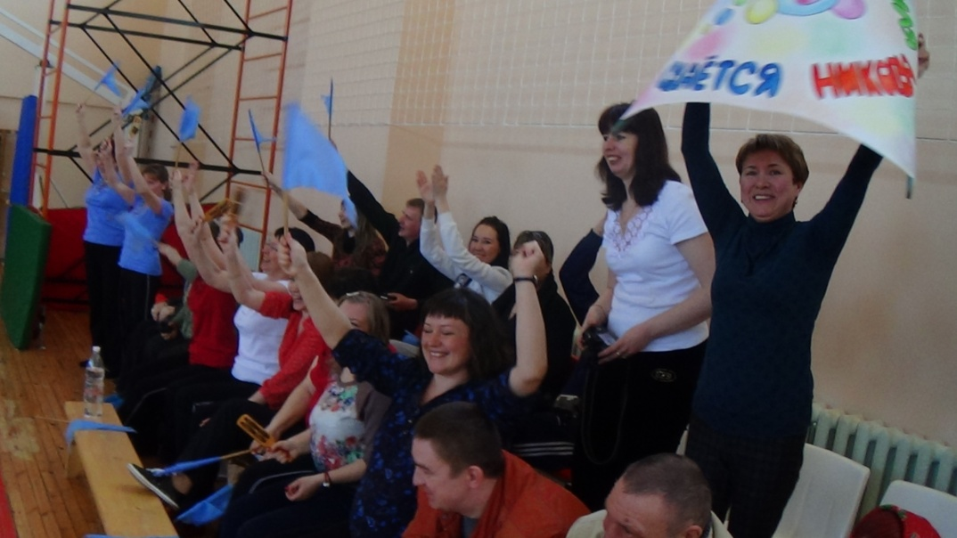
Родительская поддержка на «Веселых стартах»

Slide 28
Преимущества новой системы взаимодействия инструктора по ФК с семьей:
- Это положительный эмоциональный настрой педагогов и родителей на совместную работу по воспитанию детей.
- Это учет индивидуальности ребенка.
- Родители самостоятельно могут выбирать и формировать уже в дошкольном возрасте то направление в развитии и воспитании ребенка.
- Это укрепление внутрисемейных связей.
- Это возможность реализации единой программы воспитания и развития ребенка в ДОУ и семье. - Это возможность учета типа семьи и стиля семейных отношений

Slide 29
Спасибо за внимание !

